Slide 1



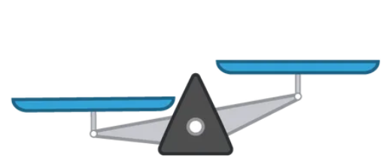





Prova
Nom i cognoms
Data
1. Encercla el que és diferent (1 punt).
2. Descriu aquest objecte (1 punt).
3. Enumera 3 objectes diferents i després 3 objectes més llargs que aquests (1 punt).
4. Dibuixa perquè es compleixi l’equilibri que mostra la balança (1 punt).
5 Encercla el recipient en el qual hi cap més (1 punt).
Mètode Snappet. Prova 11 1r. Pàgina 1 de 2.

Slide 2

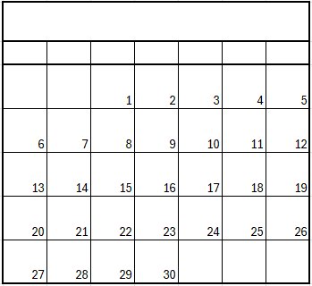
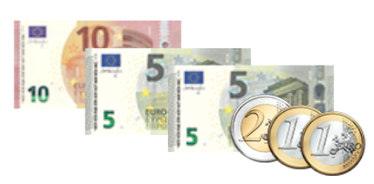
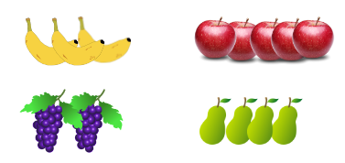
Prova
Nom i cognoms
Data
6. Completa amb el dia que correspon en cada cas (1 punt).
dissabte
diumenge
dimecres
divendres
7. Quants dissabtes va tenir aquest mes d’abril? (1 punt).
Abril 2020
Dl.
Dm.
Dc.
Dj.
Dv.
Ds.
Dg.
Aquest mes d’abril va tenir dissabtes.
8. Quants diners hi ha? (1 punt)
Hi ha €.
9. Dibuixa 17 € fent servir els bitllets i les monedes que vulguis (1 punt).
10. Marca amb una creu la característica per la qual s’han classificat aquestes fruites (1 punt).
Mida
Quantitat
Color
Forma
Mètode Snappet. Prova 11 1r. Pàgina 2 de 2.

